Slide 1
Banco de Dados
Profª. Crishna Irion

Slide 2
Ementa
Banco de dados tem como objetivo desenvolver capacidades relacionadas a banco de dados, sua estruturação, escolha da tecnologia a ser utilizada, aplicação da linguagem, integração com outras aplicações, avaliação do consumo de dados e a elaboração da documentação pertinente.

Slide 3
Avaliação
A avaliação é um processo contínuo, será tratada da seguinte forma:
Avaliação de Desempenho Individual (ADI)
Avaliações de conhecimento (40%)
Avaliações somativas:
Atividades em classe (30%)
Projeto integrador (30%)

Slide 4
Conteúdo do curso
Introdução a Banco de Dados
Banco de Dados Relacional
MER
SQL
Aplicações em Bancos de dados
NoSQL
2º semestre - Projeto de Banco de Dados com JAVA

Slide 5

O que são Banco de Dados?

Slide 6
O que são Banco de Dados?
“Uma base de dados é um conjunto de arquivos relacionados entre si.” (CHU 1983)
“Um sistema de banco de dados é basicamente apenas um sistema computadorizado de manutenção de registros. O banco de dados, por si só, pode ser considerado como equivalente eletrônico de um armário de arquivamento; ou seja, ele é um repositório ou recipiente para uma coleção de arquivos de dados computadorizados.” (Date, 2004)

Slide 7
EXEMPLOS
Banco de Dados constantes em nossas vidas
Agenda
Contatos
Planilha de gastos mensais
Armazenar dados eletronicamente
Organização específica

Slide 8
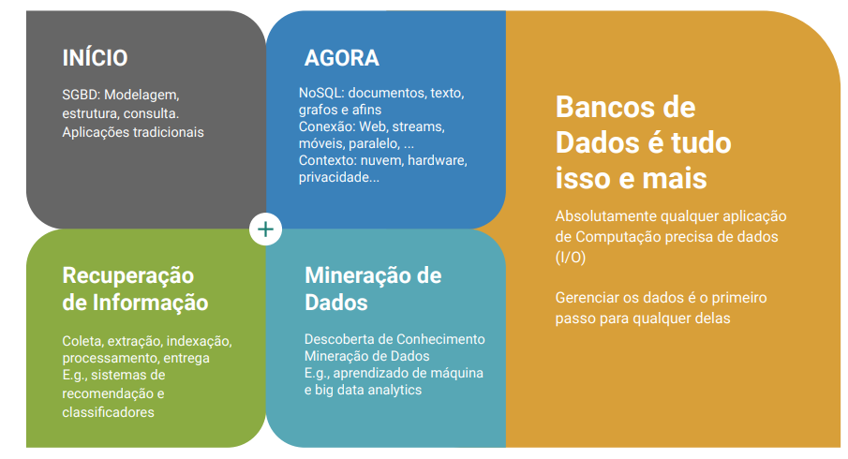

Slide 9
BREVE HISTÓRICO
O primeiro banco de dados teve início nas décadas de 60 e 70 na IBM, com pesquisas em automação de tarefas de escritório. Naquela época, tinha-se que ter muita gente ($$$) para armazenar e indexar os arquivos.
Em 1970 um pesquisador da IBM - Ted Codd publicou o primeiro artigo sobre bancos de dados relacionais e falava sobre uma forma de consultar os dados (em tabelas) por meio de comandos.
Inicialmente, por ser muito complexo, não foi aceito nem implantado.

Slide 10
BREVE HISTÓRICO
A IBM criou um grupo de pesquisa chamado System R, com o objetivo de desenvolver um sistema de BD para ser comercializado. System R introduziu uma linguagem chamada Structured Query Language (SQL).
Essa linguagem tornou-se padrão internacional para BD relacional. O System R passou a se chamar SQL/DS e evoluiu para DB2, que é o banco de dados comercial da IBM.

Slide 11
Pesquise:
Quais os bancos de dados mais utilizados no mercado?

Slide 12
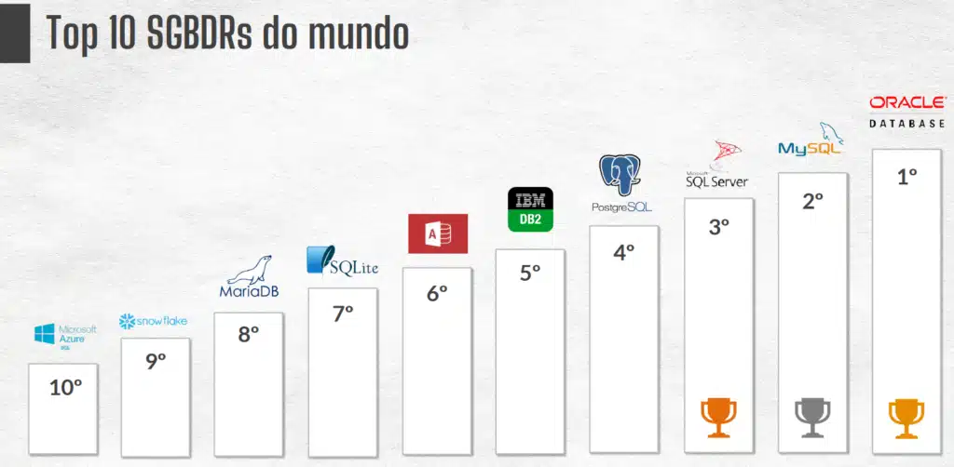
Rankings do site Statista, os bancos de dados mais usados

Slide 14
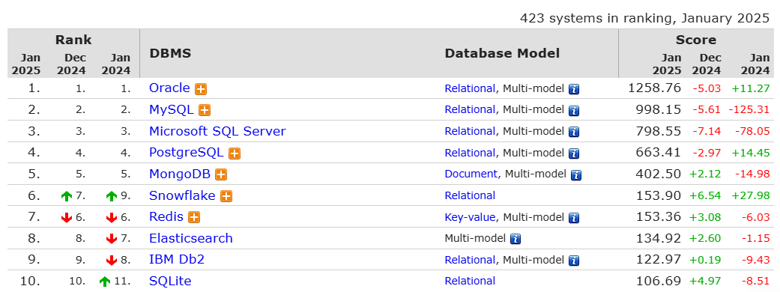
Rankings dos sites DB-Engines e Statista, os bancos de dados mais usados em 2024:

Slide 15
Conceitos Gerais
BANCO DE DADOS - Arquivo físico de dados.
CAMPO: Menor unidade de informação com valor significativo para o usuário.
DADO: Conteúdo de um campo. É o valor do campo quando é armazenado no Banco de Dados.

Slide 16
Conceitos Gerais
REGISTRO: Conteúdo de um grupo de campos
ARQUIVO: Conjunto de Registros
TABELAS LÓGICAS - Representam as estruturas de armazenamento de dados (arquivos) dos sistemas.

Slide 17
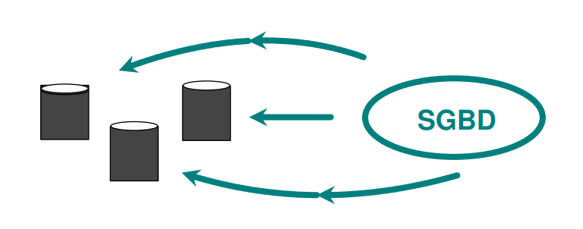
SGBD
Objetivo de um SGBD
Gerenciar grandes blocos de informação
Definir estruturas para o armazenamento
Fornecer mecanismos para a manipulação de informações
Garantir a segurança das informações

Slide 18
SGBD
O Sistema Gerenciador de Banco de Dados é o conjunto de programas de computador (softwares) responsáveis pelo gerenciamento de bases de dados.
O principal objetivo é retirar da aplicação cliente a responsabilidade de gerenciar o acesso, manipulação e organização dos dados.

Slide 19
SGBD
São importantes para garantir a qualidade e eficiência na gestão de dados.
Permitem criar aplicações que utilizam grandes quantidades de dados, como sistemas de gestão empresarial, de relacionamento com clientes, de recursos humanos, de produção e de e-commerce.

Slide 20

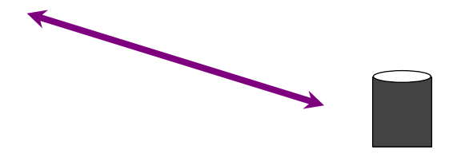
Exemplo SGBD
Programas gravam seus dados em disco, segundo estruturas próprias.
Para acessá-los é necessário conhecer sua estrutura.

Slide 21
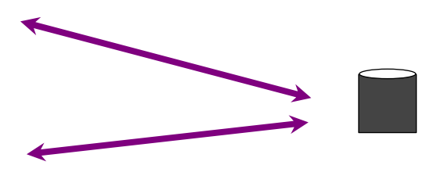
Exemplo
Se vários programas compartilham seus dados, todos devem conhecer e manipular as mesmas estruturas.
Se algum programa precisar de alguma mudança na estrutura de dados, todos os programas terão que ser alterados, mesmo que a alteração ocorra em dados que ele não utiliza.

Slide 22
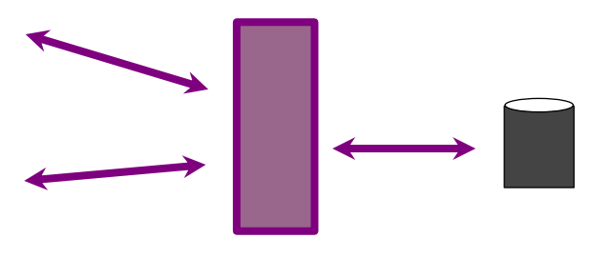
SGBD
Solução: colocar um sistema entre os dados e os programas, que converta o formato em que os dados estão gravados para o formato específico que cada programa precisa dos dados.

Slide 23
SGBD
Cada programa:
“Vê” apenas os dados que lhe interessam;
Não precisam entrar em detalhes de como seus dados estão fisicamente gravados;
Não precisa ser modificado se a estrutura de dados que ele não utiliza for mudada

Slide 24
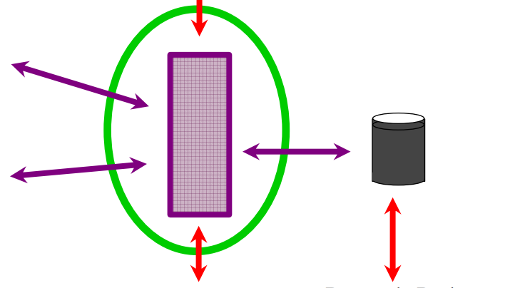
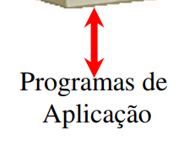

SGBD

Slide 25
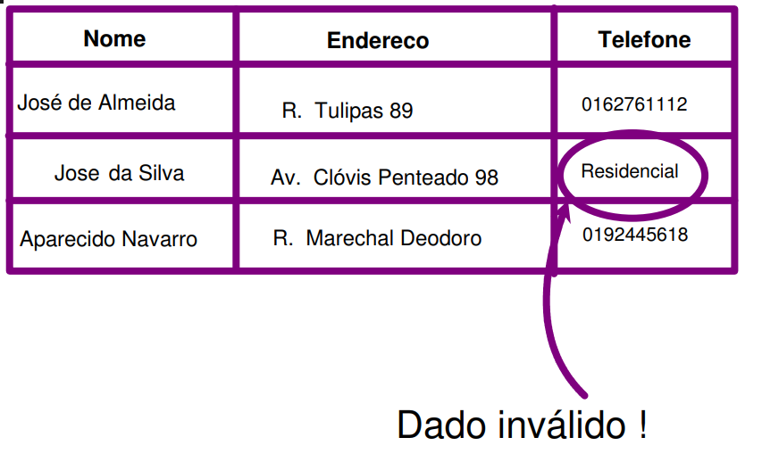
Propriedades do SGBD
Consistência de dados:
O SGBD avalia os dados recebidos através de regras de integridade, garantindo que sempre estejam corretos.
Validade: Os dados são válidos quando pertencem ao domínio de valores possíveis naquele caso.

Slide 26
Propriedades do SGBD
Completeza: Todos os dados que precisam ser conhecidos estão disponíveis.
Consistência: Sempre que a mesma informação é gravada, mesmo que em locais diferentes, ela tem o mesmo valor.

Slide 27
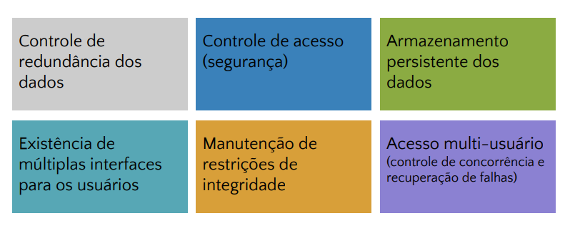
Vantagens dos SGBD

Slide 28
Quando um sistema de manipulação de dados é um SGBD?
Auto-contenção – conter dados, suas descrições, relacionamentos e formas de acesso
Independência de dados – aplicações imunes a mudanças na estrutura de armazenamento e à estratégia de acesso a dados
Abstração dos dados – usuário não precisa saber detalhes sobre armazenamento real

Slide 29
Quando um sistema de manipulação de dados é um SGBD?
Visões – formas diferentes de ver os dados de acordo com necessidade dos usuários
Transações – gerenciar integridade sem precisar de aplicativos
Controle automático de acesso – vários usuários, travamento eficiente

Slide 30
EXERCÍCIOS
Explique com suas palavras o que é um banco de dados.
Explique a diferença entre um banco de dados para um SGBD.
Comente as vantagens e desvantagens dos SGBD.
Quais as principais diferenças entre um sistema de processamento de arquivos e um SGBD?
(faça digital e em breve entregue pelo drive
encurtador.com.br/abenx )

Slide 31
Desenho
Dia portable:
Desenho do cenário atual - BD
instalar e executar
usar a ferramenta: Menu outras folhas -> ER
Online
https://app.creately.com/

Slide 32
Passo a passo instalação BD
download dos arquivos
installer microsoft (execute tudo mas não continue)
installer wampp
execute o wamp (garanta que está executando todos servidores - deve ficar verde - ou instale novamente)
execute o workbench
conecte no local connection

Slide 33
Vamos pensar em um BD
Como modelar dados?
Identificar os agentes (entidades);
Identificar as características deles (atributos);
Aplicar convenção de nomes;
Identificar os relacionamentos entre os agentes;
Associar chaves;
Normalizar para reduzir a redundância dos dados;
Diversificar para melhorar o desempenho.

Slide 34
Vamos pensar em um BD
Entidade
Relacionamento
Atributo

Slide 35
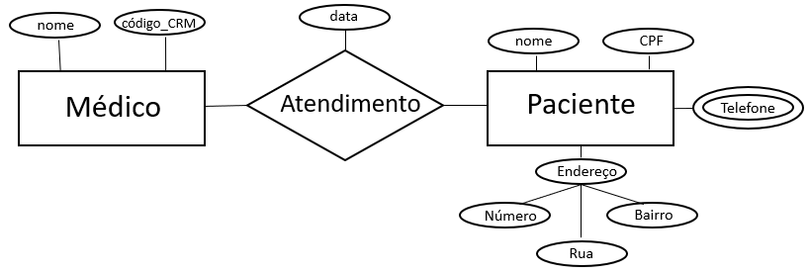
Vamos pensar em um BD

Slide 36
Vamos pensar em um BD
E a prescrição do medicamento? Onde entraria?
Desenhe no Dia

Slide 37
Vamos pensar em um novo BD
Vamos modelar um banco de dados para uma escola.
Pense, por enquanto, somente na questão:
aluno x professor x disciplina
Desenhe no Dia

Slide 38
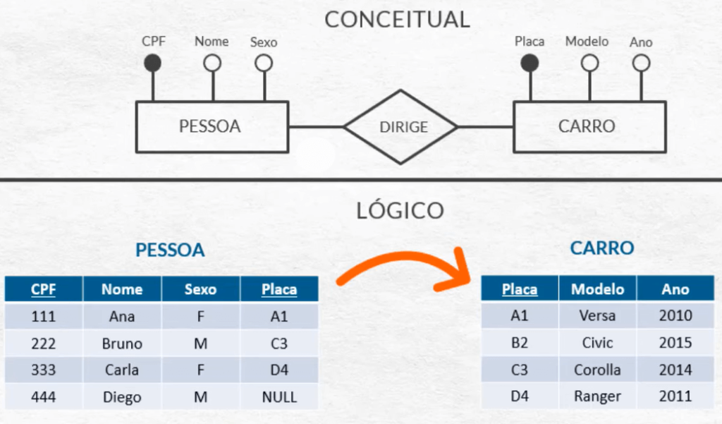
Vamos pensar em um BD

